Slide 1
Samostatné Československo
Dějiny 95 - Vznik samostatného Československa
Dějiny 96 - Československo, rozvoj průmyslu mezi válkami

Slide 2
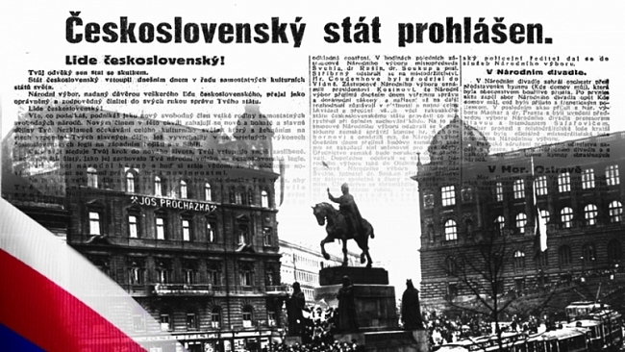
28. říjen 1918 – Den vzniku samostatného Československa

Slide 3
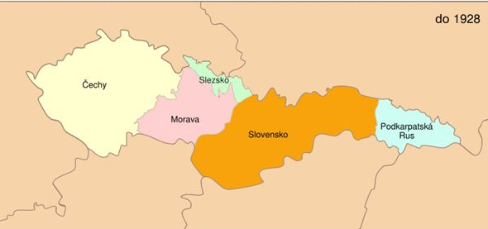
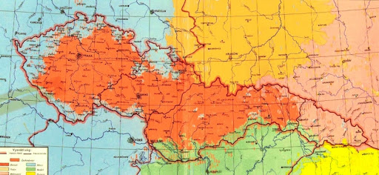
Samostatnou československou republiku tvořili:
Čechy, Morava, Slezsko, Slovensko, Podkarpatská Rus

Slide 4
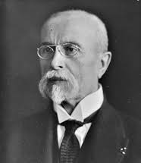
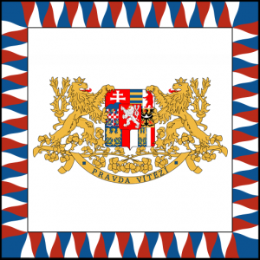
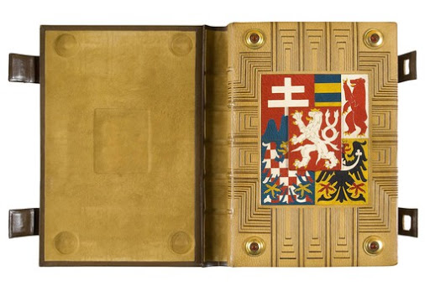
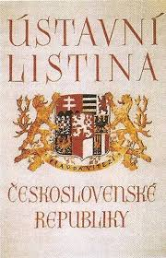
Československo se stalo demokratickou republikou:
Na vládě se podíleli volení
zástupci občanů.
Zvolen prezident
Tomáš Garrigue Masaryk
Byla přijata Ústava
Rovnoprávnost všech občanů
bez rozdílu majetku,
náboženství a národnosti
Výsady šlechty byly zrušeny

Slide 5
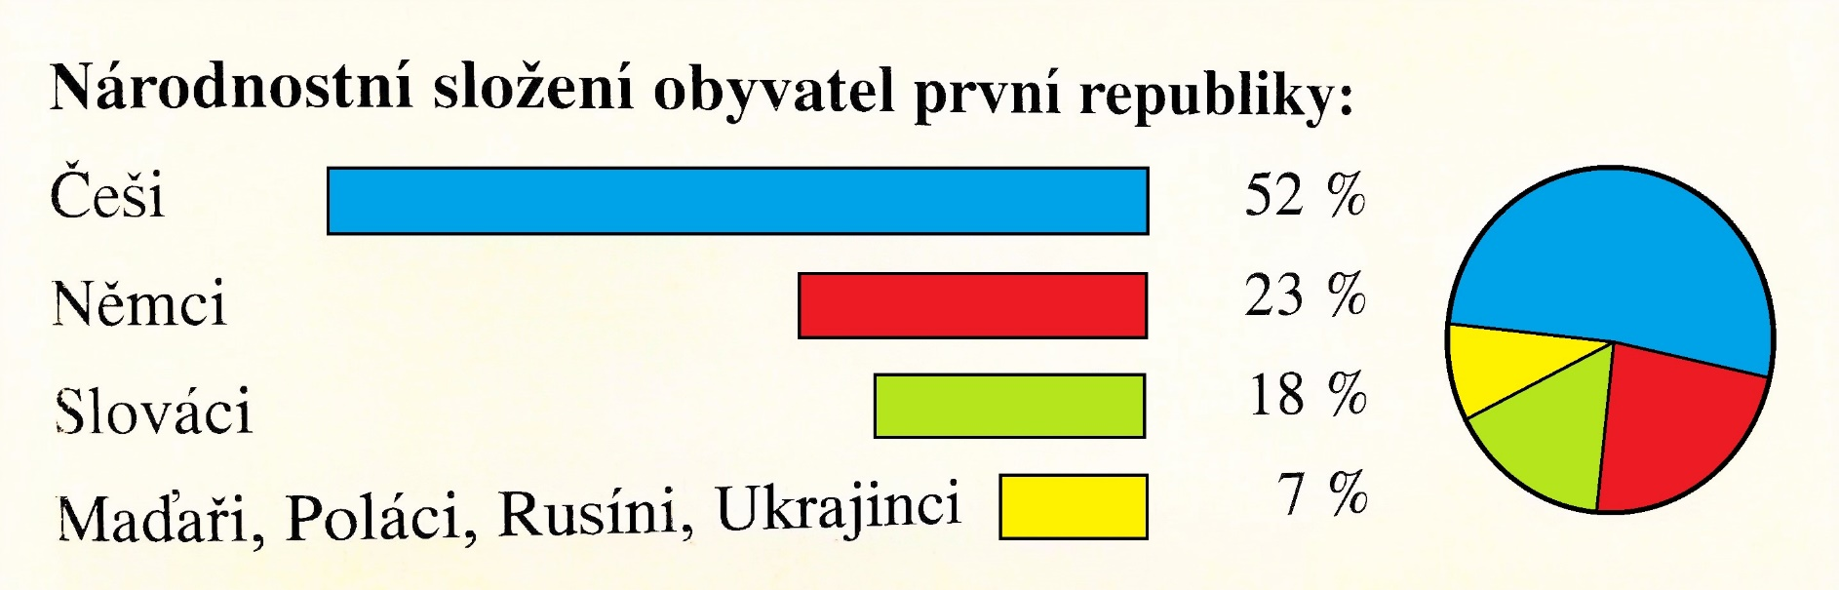
Začalo budování státu:
České země byly průmyslově vyspělé.
Slovensko a Podkarpatská Rus byly značně zaostalé
(hospodářsky, ve školství i v kultuře).

Slide 6
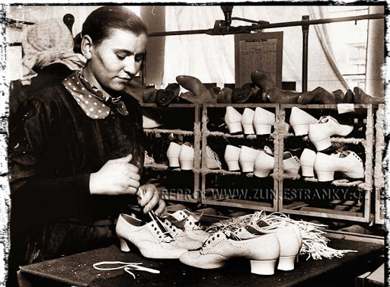
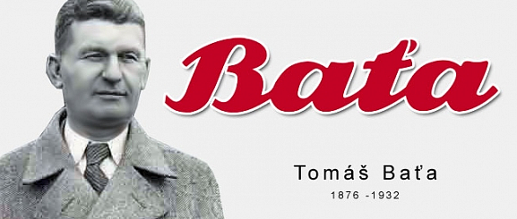
Ihned po skončení války se začalo s výstavbou nových průmyslových podniků.
Např. závody Tomáše Bati ve Zlíně – jedna z největších továren na obuv na světě.
Československo se brzy zařadilo k vyspělým průmyslovým státům.
Do světa se vyváželi – stroje, zbraně, sklo, obuv, textilní výrobky, lokomotivy, turbíny, zemědělské stroje, …

Slide 7
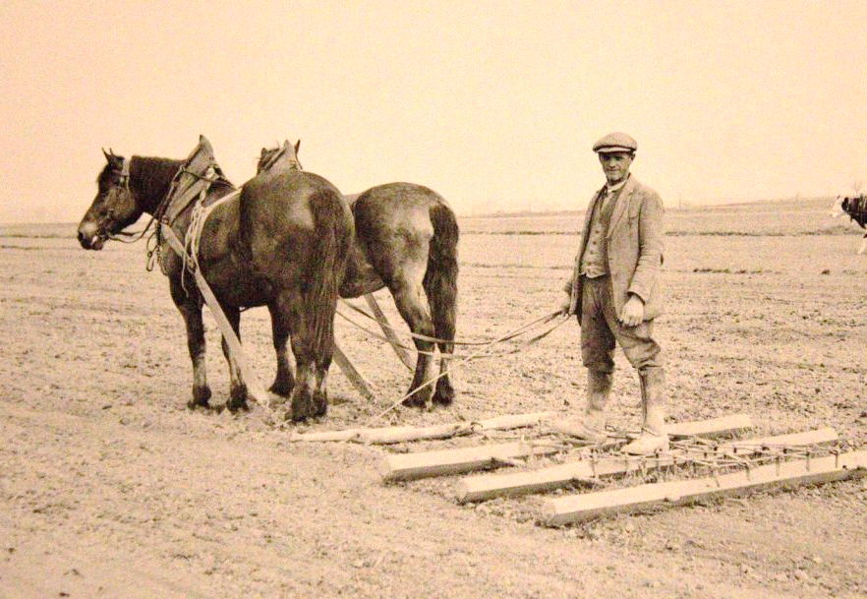
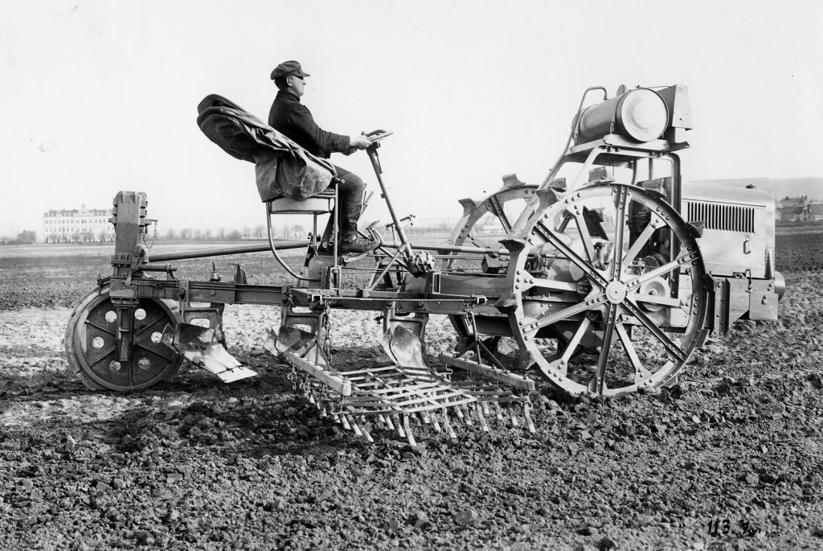
Zlepšila se situace dělníků
→ zavedení osmihodinové pracovní doby.
Velké pokrok učinilo zemědělství – šlechtické velkostatky
byly rozděleny drobným rolníkům.

